Slide 1

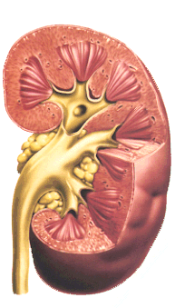

Neue Perspektiven bei
chronischer Niereninsuffizienz
Medikamentöse Therapien bei Patienten
mit Niereninsuffizienz
Fallstricke und Optimierungsmöglichkeiten

Slide 2
Offenlegung von Interessenkonflikten
Carsten Hafer
Meine Interessenkonflikte innerhalb der letzten 12 Monate:
Astra Zeneca
Astellas
Vifor Pharma
Fresenius Medical Care
✓ Honorare für Vortrags- und/ oder Beratertätigkeiten
Fragen ?? → Post@CarstenHafer.de
Vortrag → praxis-kattenbuehl.de/downloads

Slide 3
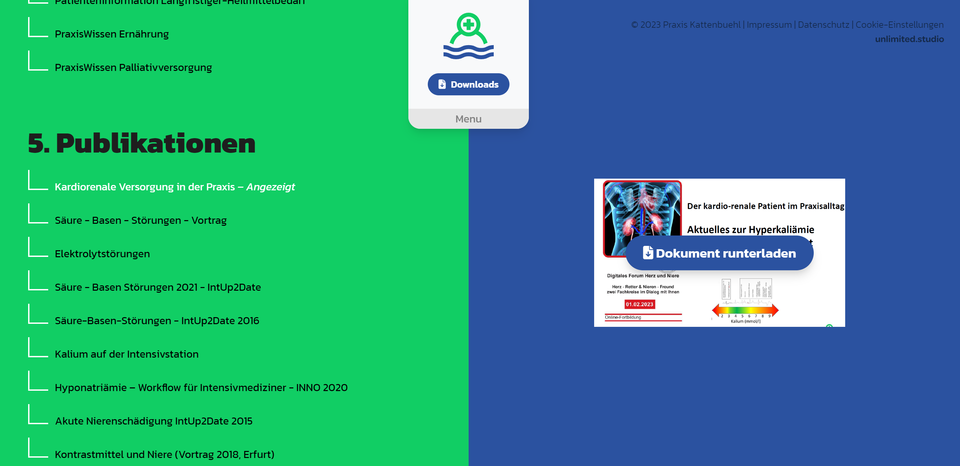

Slide 4
Was ist CKD?
CKD ist eine chronische Erkrankung, deren derzeitige Therapien darauf abzielen, die Progression zu verlangsamen und die Komplikationen der CKD zu beherrschen¹
CKD ist definiert als Anomalien der Nierenstruktur oder -funktion, die seit mehr als 3 Monaten bestehen und Auswirkungen auf die Gesundheit haben¹
Die Stadieneinteilung der CKD erfolgt anhand der Ursache, der GFR und der Albuminurie¹
Die GFR ist der Hauptparameter für die Nierenfunktion, wobei die eGFR anhand der Serumkreatininwerte abgeschätzt wird²
Eine GFR <60 ml/min/1,73 m² für mehr als 3 Monate deutet auf CKD hin¹
1. Kidney Disease: (Nierenerkrankung:) Improving Global Outcomes (KDIGO). Kidney Int Suppl 2013; 3:1–150. 2. Levey AS et al. JAMA 2015; 313:837–846.

Slide 5

Menschen sind verschieden

Slide 6
Ca. 9 Millionen Menschen in Deutschland leiden an einer chronischen Niereninsuffizienz
Systematische Analyse weltweiter populationsbasierter Daten
zu Chronischen Nierenerkrankungen Stadium 1–5¹
40
Männer
Frauen
28,6
~9 Millionen
30
23,4
19,5
20
16,2
Prävalenz, %
14,5
9,5
10,7
11,6
10
6,8
6,4
7,6
8,4
Prävalenz in Deutschland (2017)²
0
20–29
30–39
40–49
50–59
60–69
≥70
Alter (Jahre)
Die Prävalenz einer Niereninsuffizienz nimmt mit steigendem Alter zu
Modifiziert nach: 1. Mills KT, et al. Kidney Int 2015; 88:950-7; 2. Collaboration GBDCKD. Lancet 2020; 395:709-33.

Slide 7
Prävalenz der Herzinsuffizienz in Deutschland nimmt weiter zu
Deutschland: ~4 Millionen Betroffene¹ – Prävalenz ~4%²
Alters- und geschlechtsstandardisierte Diagnoseprävalenz der Herzinsuffizienz im Jahr 2017³
Prävalenz der Herzinsuffizienz nach Alter und Geschlecht in Deutschland im Jahr 2017³
2,83
2,55
40
2
2,27
3,24
35
1,8
3,00
30
1,6
3,27
1,4
5,04
3,10
25
1,2
2,65
20
1
Diagnoseprävalenz (%)
Prävalenz-Ratio: Männer vs. Frauen
2,76
4,54
3,64
15
0,8
2,58
0,6
3,21
10
0,4
3,08
<2,6%
5
0,2
2,6 - <2,8%
0
0
2,64
3,49
2,8 - <3,2%
3,2 - <3,4%
0-14
15-19
20-24
25-29
30-34
35-39
40-44
45-49
50-54
55-59
60-64
65-69
70-74
75-79
80-84
85-89
≥3,4%
90-109
Prävalenz-Ratio
Männer
Frauen
Modifiziert nach: 1.herzstiftung.de (abrufbar unter: https://www.herzstiftung.de/infos-zu-herzerkrankungen/herzinsuffizienz); 2. Dorr M, et al. Eur Heart J 2020; 41; 3. Holstiege J, et al. Versorgungsatlas-Bericht Nr. 18/09 2018; doi 10.20364/VA-18.09.

Slide 8
REVEAL-CKD –
84,3% im Stadium III sind undiagnostiziert
Kohorte mit CKD-Stadium 3: 26.767 Patient:innen
Medianes Alter: 79 Jahre
CKD-Diagnose:
4.210 Patient:innen
Undiagnostizierte CKD:
22.557 Patient:innen
Geschlecht
CKD-Stadium
CKD-Stadium 3a
(eGFR 45–<60 mL/min/1,73m²)
CKD-Stadium 3b
(eGFR 30–<45 mL/min/1,73m²)
41,9%
Männer
58,1%
Frauen
13,4%
21,8%
18,2%
13,9%
81,8%
86,6%
78,2%
86,1%
Undiagnostizierte CKD
Undiagnostizierte CKD
CKD-Diagnose
CKD-Diagnose
Modifiziert nach: Schneider M et al., präsentiert auf dem WCN-Kongress 2022; Schneider M et al., Kidney International Reports (2022) 7, S93. POS-213

Slide 9


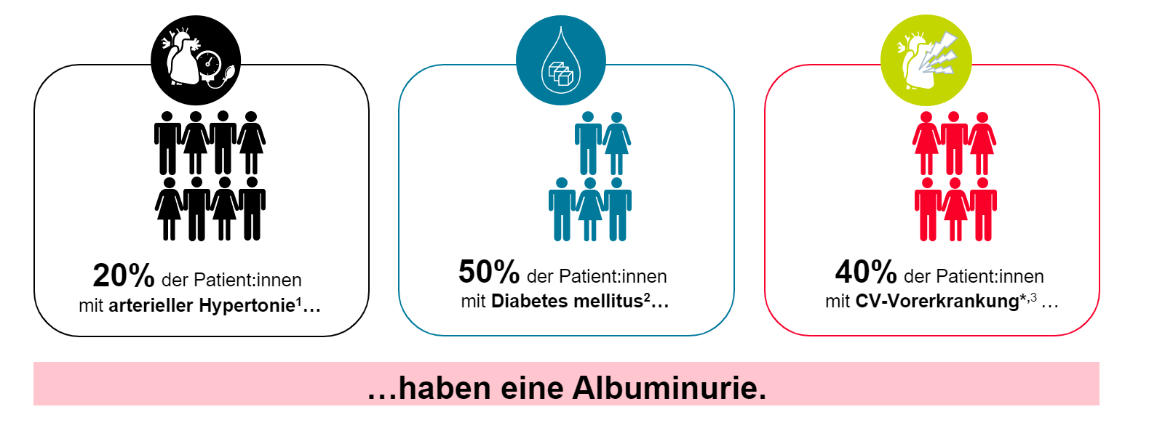
Diagnostische Trias
Kreatinin → eGFR
Albuminurie (UACG → UrinAlbuminCreatinin-Gradient)
Bildgebung: Sonographie

Slide 10
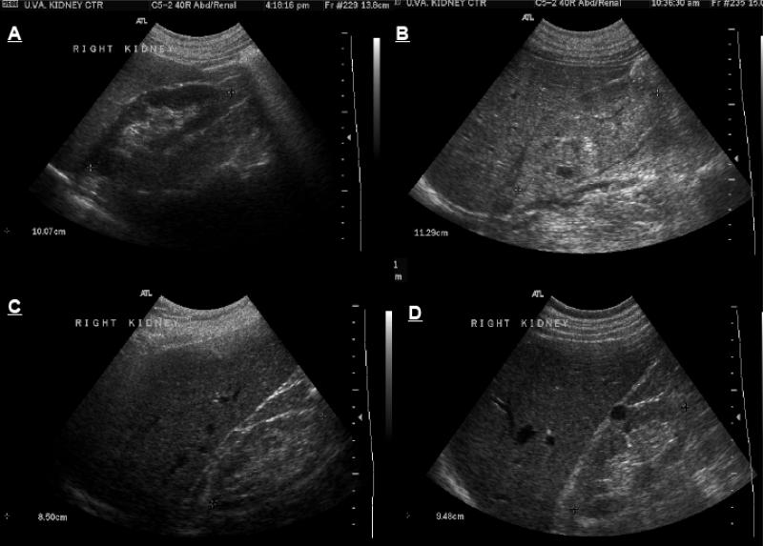
Ultraschall
Kalantarinia K: Novel Imaging Techniques in Acute Kidney Injury. Curr Drug Targets. Dec 2009; 10(12): 1184–1189.
Notes:
B-mode ultrasound images of (A) normal kidney, (B) enlarged and echogenic kidney with loss of differentiation between cortical, medullary and sinus fat compartments in a case with acute kidney injury, (C) small, slightly echogenic kidney with thin cortex in a patient with chronic kidney disease and (D) normal size but echogenic kidney with a single simple cyst in a patient with chronic kidney disease secondary to diabetic nephropath
Kambiz Kalantarinia
y

Slide 11
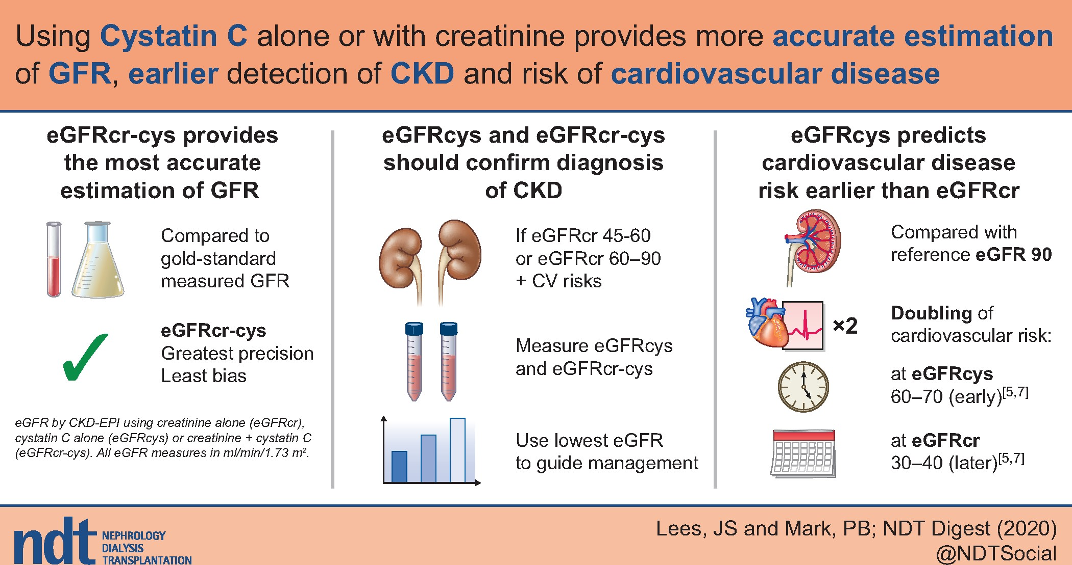
Nierenfunktion → Ermittlung GFR
Notes:
Unless provided in the caption above, the following copyright applies to the content of this slide: © The Author(s) 2020. Published by Oxford University Press on behalf of ERA-EDTA. All rights reserved.This article is published and distributed under the terms of the Oxford University Press, Standard Journals Publication Model (https://academic.oup.com/journals/pages/open_access/funder_policies/chorus/standard_publication_model)

Slide 12
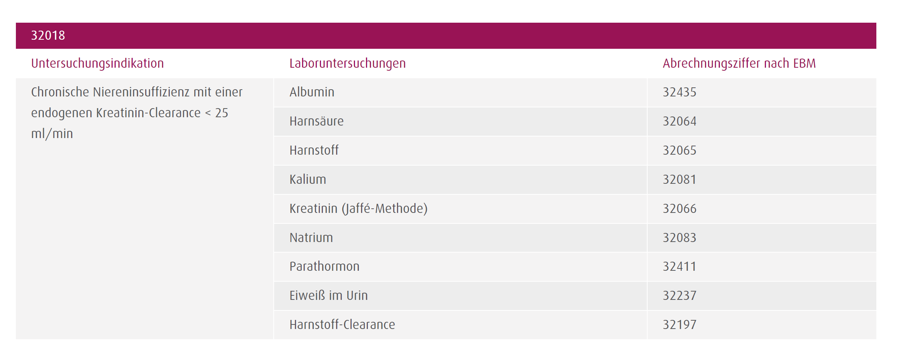
EBM 32018
Chronische Niereninsuffizienz eGFR < 25 ml/min

Slide 13
CKD Stadieneinteilung nach KDIGO
Risiko für progredientes Nierenversagen
KDIGO referral guidelines for prevention of progression of CKD |  |  |  | Persistent albuminuria categories description and range:
 |  |  |  | A1 | A2 | A3
 |  |  |  | Normal to mildly increased | Moderately increased | Severely increased
 |  |  |  | <30 mg/g <3 mg/mmol | 30–300 mg/g 3–30 mg/mmol | >300 mg/g >30 mg/mmol
GFR categories (mL/min/1.73 m²): description and range | G1 | Normal or high | >90
 | G2 | Mildly decreased | 60–89
 | G3a | Mildly to moderately decreased | 45–59
 | G3b | Moderately to severely decreased | 30–44
 | G4 | Severely decreased | 15–29
 | G5 | Kidney failure | <15
Geringes Risiko, wenn keine anderen Zeichen einer Nierenerkrankung und keine bekannte chronische Niereninsuffizienz vorliegen
Mäßig erhöhtes Risiko
Hohes Risiko
Sehr hohes Risiko
A, albuminuria; ACR, albumin to creatinine ratio; AER, albumin excretion rate; AKI, acute kidney injury; CKD, chronic kidney disease; G, grade; GFR, glomerular filtration rate; KDIGO, Kidney Disease: Improving Global Outcomes; PCR, protein to creatinine ratio; PER, protein excretion rate; RRT, renal replacement therapy
*Referring clinicians may wish to discuss with their nephrology service, depending on local arrangements regarding monitoring or referring
1. Kidney Disease: Improving Global Outcomes (KDIGO). Kidney Int Suppl 2013; 3:112–119.

Slide 14
KDIGO-Leitlinien für die Überweisung an einen Spezialisten¹
Die KDIGO empfiehlt die Überweisung an einen Nephrologen für Patienten mit CKD in den folgenden Fällen:
Akutes Nierenversagen(AKI) oder abrupter, anhaltender Abfall der GFR
GFR <30 ml/min/1,73 m² (GFR-Kategorien G4-G5)
Ein konsistenter Befund einer signifikanten Albuminurie
(ACR ≥300 mg/g [≥30 mg/mmol] oder AER ≥300 mg/24 Stunden, entspricht etwa PCR ≥500 mg/g [≥50 mg/mmol]
oder PER ≥500 mg/24 Stunden)
Fortschreiten der CKD
Hereditäre Nierenerkrankung
Bei Patienten mit fortschreitender CKD und erhöhtem Risiko eines Nierenversagens empfiehlt die KDIGO eine rechtzeitige Überweisung zur Planung einer NET
KDIGO-Überweisungsrichtlinien zur Prävention des Fortschreitens von CKD |  |  |  | Persistierende Albuminurie Kategorien Beschreibung und Bereich:
 |  |  |  | A1 | A2 | A3
 |  |  |  | Normal bis leicht erhöht | Mäßig erhöht | Stark erhöht
 |  |  |  | <30 mg/g <3 mg/mmol | 30–300 mg/g 3–30 mg/mmol | >300 mg/g >30 mg/mmol
GFR-Kategorien (ml/min/1,73 m²): Beschreibung und Reichweite | G1 | Normal oder hoch | >90 |  | Monitor | Überweisung*
 | G2 | Leicht verringert | 60–89 |  | Monitor | Überweisung*
 | G3a | Gering bis mäßig vermindert | 45–59 | Monitor | Monitor* | Überweisung
 | G3b | Mäßig bis stark vermindert | 30–44 | Monitor* | Monitor | Überweisung
 | G4 | Stark vermindert | 15–29 | Überweisung* | Überweisung* | Überweisung
 | G5 | Nierenversagen | <15 | Überweisung | Überweisung | Überweisung
A, Albuminurie; ACR, Albumin-Kreatinin-Verhältnis; AER, Albuminausscheidungsrate; AKI, akutes Nierenversagen; CKD, chronische Nierenerkrankung; G, Grad; GFR, glomeruläre Filtrationsrate; KDIGO, Nierenerkrankung: Improving Global Outcomes; PCR, Protein-zu-Kreatinin-Verhältnis; PER, Proteinausscheidungsrate; NET, Nierenersatztherapie
* Überweisende Kliniker sollten sich mit ihrer nephrologischen Abteilung besprechen, je nach den örtlichen Regelungen zur Überwachung oder Überweisung
1. Kidney Disease: (Nierenerkrankung:) Improving Global Outcomes (KDIGO). Kidney Int Suppl 2013; 3:112–119.)

Slide 15
Überweisung Nephrologie ??
Akute Nierenschädigung / rasche Funktionsabnahme
Glomeruläre Hämaturie
  nicht durch eine urologische Erkrankung erklärbar
Proteinurie nennenswerte Mengen Eiweiß im Urin sind,
Therapierefraktäre Hypertonie (≥ 3 Antihypertensiva)
Verdacht auf eine spezifische Nierenerkrankung (z.B. ADPKD)
GFR ≤ 30 ml /min

Slide 16
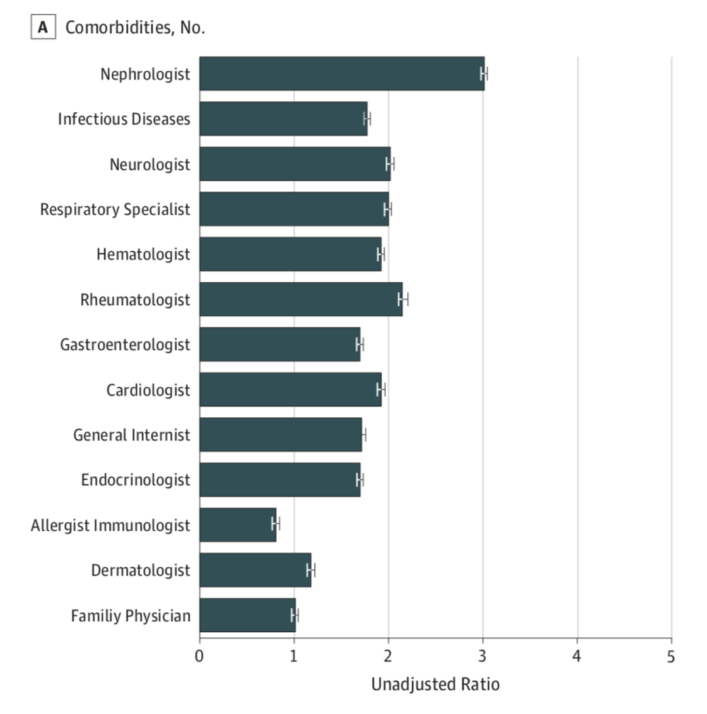
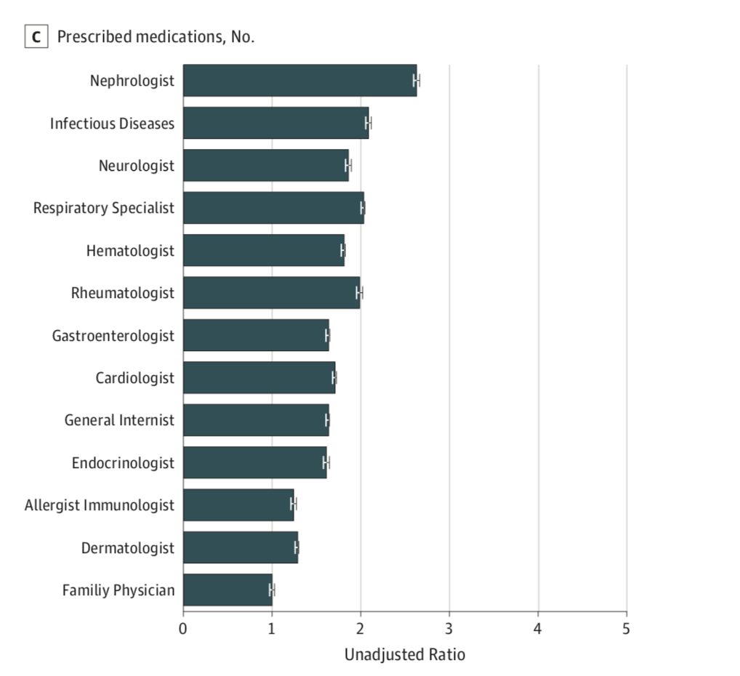
Komplexität der Versorgung
Comparison of the Complexity of Patients Seen by Different Medical
Subspecialists in a Universal Health Care System
TONELLI et al. JAMA Network Open. 2018;1(7):e184852.

Slide 17
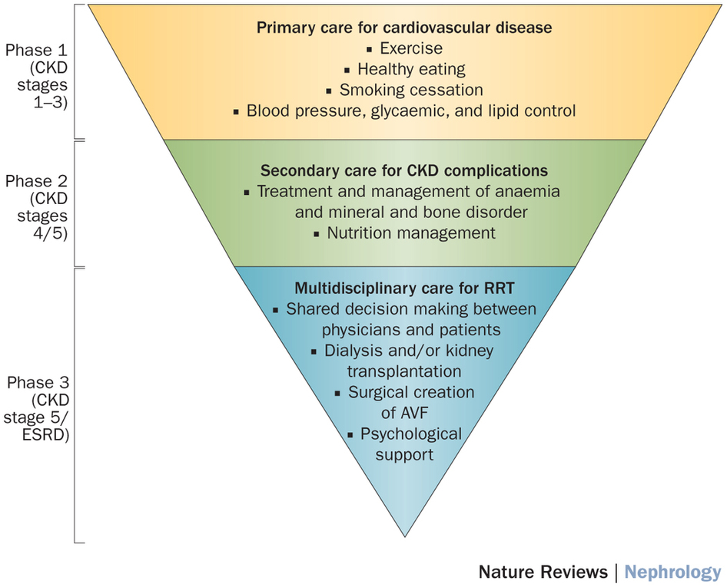
Integrierte Versorgung
Stadium 1: GFR > 90 ml/min
  noch normale oder erhöhter GFR
Stadium 2: GFR 60 – 90 ml /min
  milde Einschränkung der GFR
Stadium 3: 30 – 59 ml/min
  Moderate Einschränkung der GFR
Stadium 4: 15 – 29 ml/min
  Schwere Einschränkung der GFR
Stadium 5: < 15 ml /min
  Stadium 5D → Dialyse

Slide 18




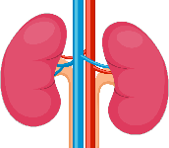
Ein wichtiger Aspekt der Behandlung von CKD ist die Minimierung des KV-Risikos¹
CVD ist häufiger und schwerer bei Patienten mit CKD, unabhängig vom Stadium¹
Die Prävalenz von CVD ist bei Patienten mit CKD
15–30 Mal höher als bei Patienten ohne CKD²
Erhöhtes KV-Risiko ist multifaktoriell bedingt¹
CVD ist die häufigste Todesursache bei Patienten mit CKD im Stadium 5, die eine Erhaltungsdialyse erhalten³
x15–30
CKD, chronische Nierenerkrankung; KV, kardiovaskulär; CVD, kardiovaskuläre Erkrankung
1. Sarnak MJ et al. J Am Coll Cardiol 2019; 74:1823–1838. 2. Alani H et al. World J Nephrol 2014; 3:156–168. 3. Johnson DW et al. Hemodial Int 2007; 11:21–31.

Slide 19
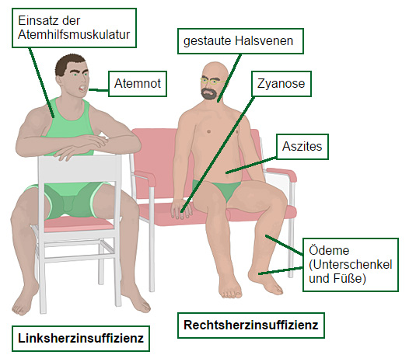
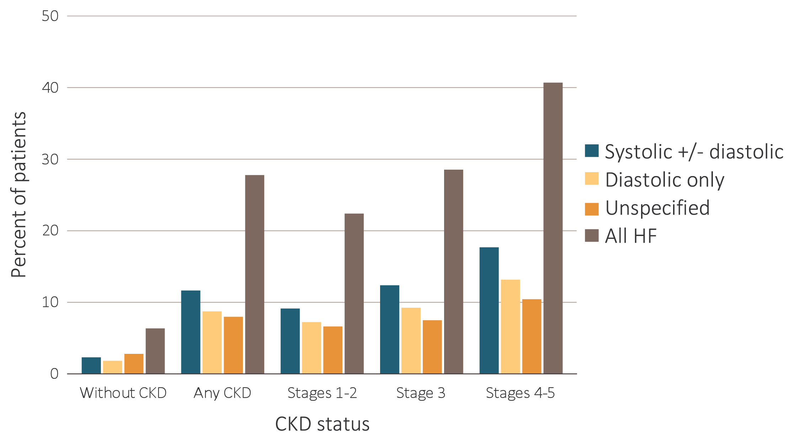
Herzinsuffizienz + / - CKD
2018 Annual Data Report
Volume 1 CKD, Chapter 4

Slide 20

Die Fantastische Vier
Notes:
Drug, interventional, and device treatment for heart failure with reduced ejection fraction (HFrEF). ACE-I, angiotensin-converting enzyme inhibitor; Afib, atrial fibrillation; ARB, angiotensin receptor blocker; ARNI, angiotensin receptor/neprilysin inhibitor; CRT, cardiac resynchronization therapy; HTX, heart transplantation; LBBB, left bundle branch block; LVAD, left ventricular assist device; MR, mitral regurgitation; MRA, mineralocorticoid receptor antagonist; PVI, pulmonary vein isolation; SGLT2, sodium–glucose co-transporter 2; SR, sinus rhythm; TSAT, transferrin saturation.

Slide 21

Sport ist gut!...............…aber bitte richtig!

Slide 22
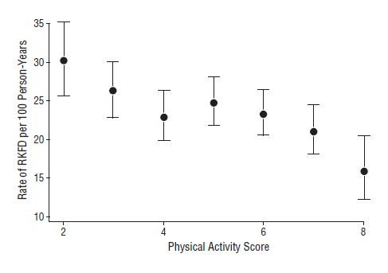
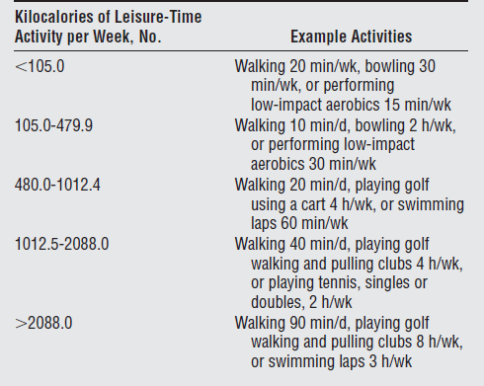
Körperliche Aktivität !
… entschleunigt den Nierenfunktionsverlust
ROBINSON-COHEN et al. Arch Intern Med 169:2116-2123, 2009

Slide 23
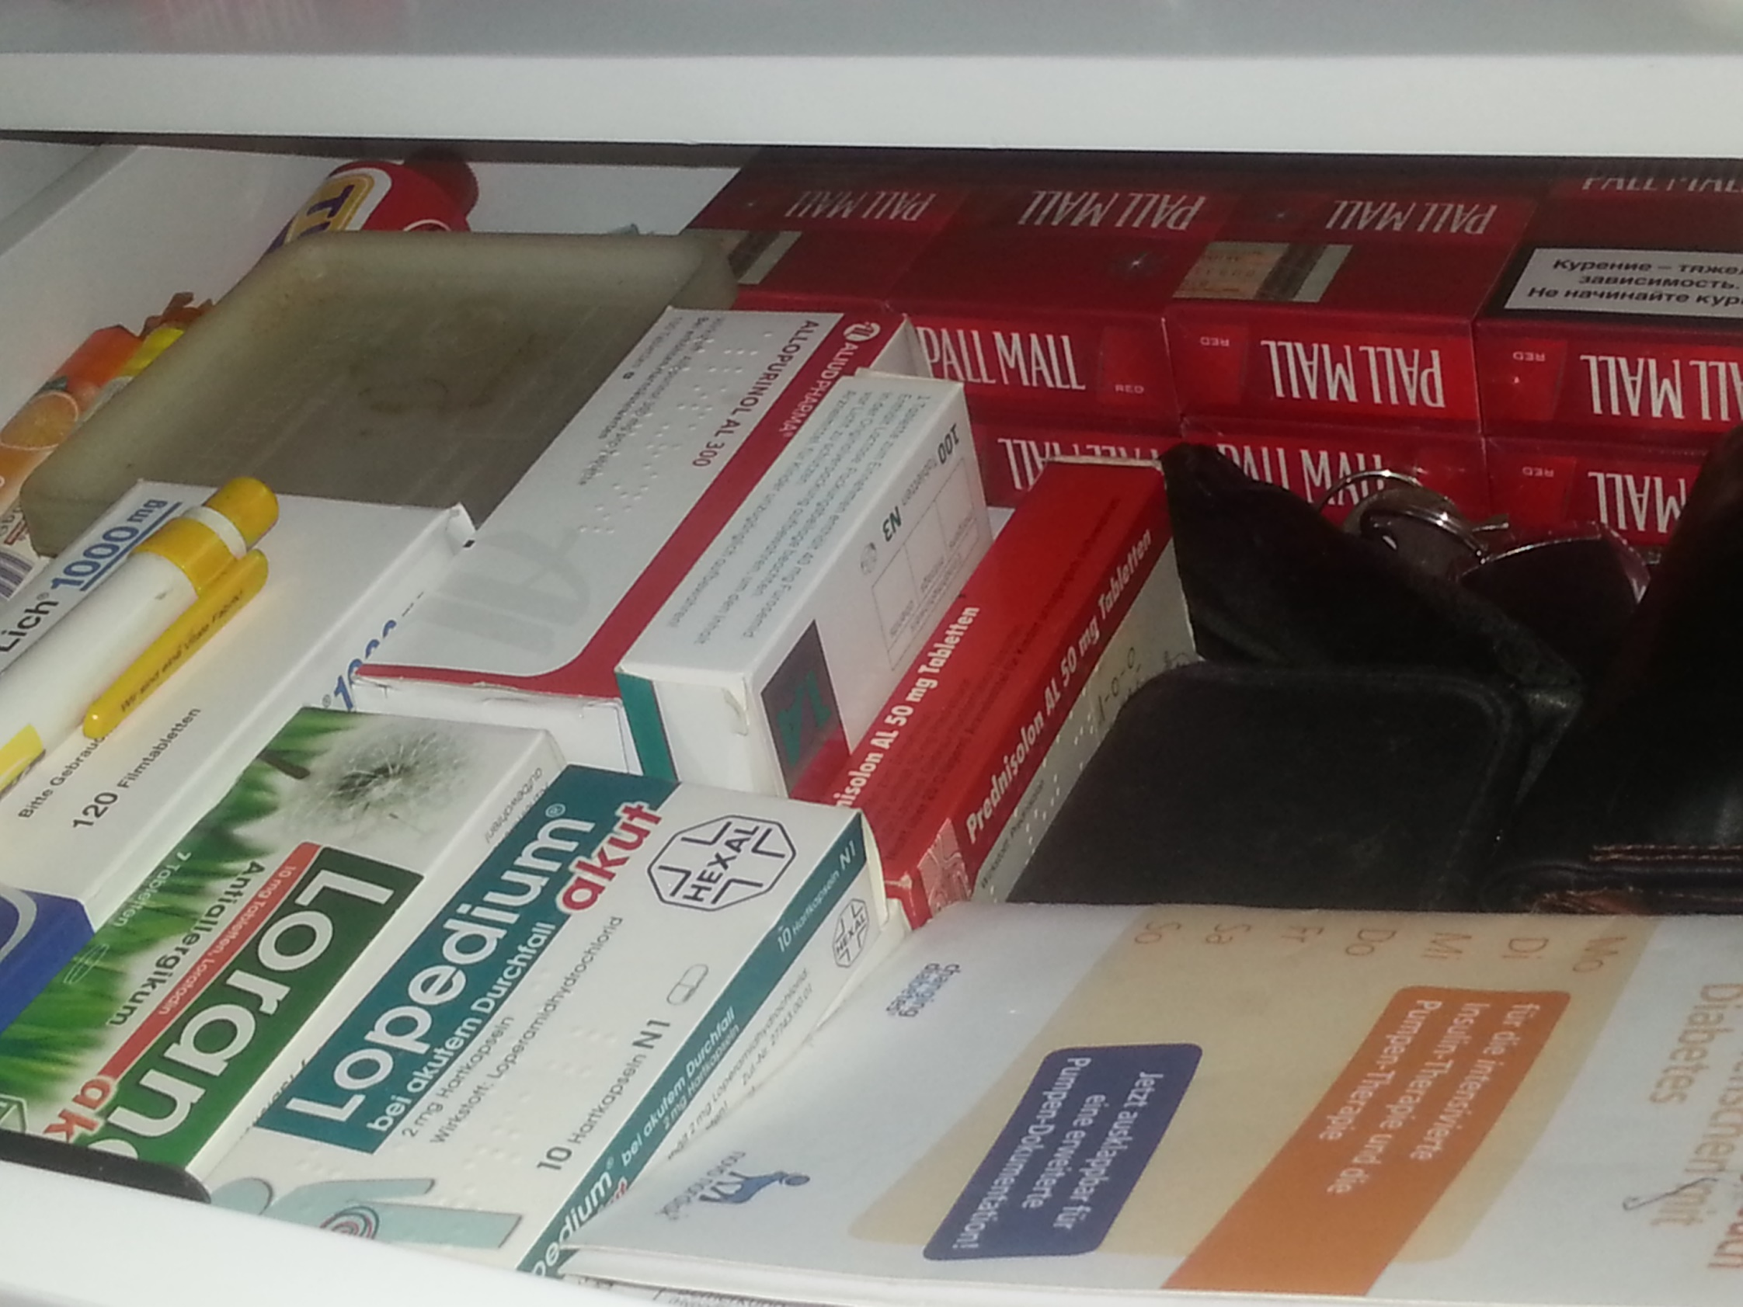
Es sollten die „richtigen Medikamente“ sein

Slide 24
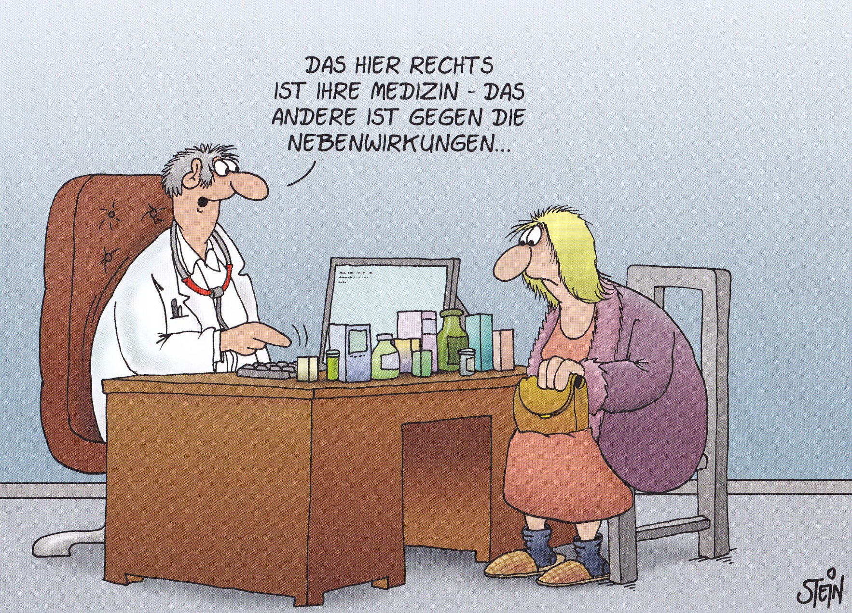

Slide 25
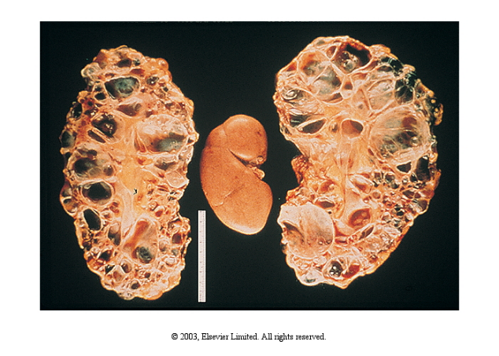
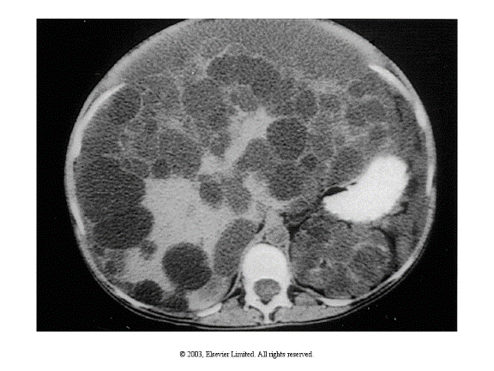
Funktionsverlust und Einflußfaktoren
eGFR
ml/min
90
60
45
Nephrologische Therapie
30
15
Zeit

Slide 26
Welche Maßnahmen zur Progressionsinhibition bei chronischer Niereninsuffizienz sind sinnvoll?
A | Viel trinken (TM ≥ 3000 ml anstreben)
B | Ausgleich einer metabolischen Azidose
C | Reduktion oder Absetzen RAAS – Blockade bei eGFR <30
D | Blutdruckoptimierung (Ziel < 135 mmHg)
E | Frühzeitige Therapie mit rhEPO
F | Strenge BZ – Einstellung (Ziel HbA1c < 6,4 %)
G | Harnsäure – senkende Therapie
H | Therapie mit Dapaglifozin
Notes:
%
A 690 mEq 34%

Slide 27
Renale Endpunkte unter SGLT2 - I
Kluger, A. Y., et al. (2019). "Class effects of SGLT2 inhibitors on cardiorenal outcomes." Cardiovasc Diabetol 18(1): 99.
Notes:
Fig. 3 Composite renal outcome rates in the Dapagliflozin Effect on CardiovascuLAR Events (DECLARE-TIMI 58), CANagliflozin CardioVascular Assessment Study (CANVAS) Program, Empagliflozin Cardiovascular Outcome Event Trial in Type 2 Diabetes Mellitus Patients–Removing Excess Glucose (EMPA–REG OUTCOME), and Canagliflozin and Renal Events in Diabetes with Established Nephropathy Clinical Evaluation (CREDENCE) trials. Statistical outcomes displayed as hazard ratio, 95% confidence interval, p-value. Composite renal outcomes defined as follows: DECLARE-TIMI 58: ≥ 40% reduction in estimated glomerular filtration rate (eGFR) to < 60, end-stage renal disease (ESRD) (dialysis ≥ 90 days, transplant or sustained eGFR < 15), or renal/cardiovascular (CV) death; CANVAS: ≥ 40% reduction in eGFR, renal-replacement therapy (RRT) (transplant, chronic dialysis, or sustained eGFR < 15), or renal death; EMPA–REG OUTCOME: doubling of serum creatinine (Cr) with eGFR ≤ 45, RRT, or renal death; CREDENCE: doubling of serum Cr, ESRD (eGFR < 15, dialysis, or renal transplant), renal/CV death. HR hazard ratio, DAPA dapagliflozin, CANA canagliflozin, EMPA empagliflozin
Fig. 5 Composite renal outcome relative risk reductions (RRRs) in the Dapagliflozin Effect on CardiovascuLAR Events (DECLARE-TIMI 58), CANagliflozin CardioVascular Assessment Study (CANVAS) Program, Empagliflozin Cardiovascular Outcome Event Trial in Type 2 Diabetes Mellitus Patients–Removing Excess Glucose (EMPA–REG OUTCOME), and Canagliflozin and Renal Events in Diabetes with Established Nephropathy Clinical Evaluation (CREDENCE) trials. Statistical outcomes displayed as RRR, p-value. RRRs were calculated from hazard ratios. Composite renal outcomes defined as follows: DECLARE-TIMI 58: ≥ 40% reduction in estimated glomerular filtration rate (eGFR) to < 60, end-stage renal disease (ESRD) (dialysis ≥ 90 days, transplant or sustained eGFR < 15), or renal/cardiovascular (CV) death; CANVAS: ≥ 40% reduction in eGFR, renal-replacement therapy (RRT) (transplant, chronic dialysis, or sustained eGFR < 15), or renal death; EMPA–REG OUTCOME: doubling of serum creatinine (Cr) with eGFR ≤ 45, RRT, or renal death; CREDENCE: doubling of serum Cr, ESRD (eGFR < 15, dialysis, or renal transplant), renal/CV death

Slide 28
Renale SGLT2 - Effekte
Kluger, A. Y., et al. (2019). "Class effects of SGLT2 inhibitors on cardiorenal outcomes." Cardiovasc Diabetol 18(1): 99.
Notes:
Fig. 6 Baseline renal risk and composite renal outcome definitions in the Dapagliflozin Effect on CardiovascuLAR Events (DECLARE-TIMI 58), CANagliflozin CardioVascular Assessment Study (CANVAS) Program, Empagliflozin Cardiovascular Outcome Event Trial in Type 2 Diabetes Mellitus Patients–Removing Excess Glucose (EMPA–REG OUTCOME), and Canagliflozin and Renal Events in Diabetes with Established Nephropathy Clinical Evaluation (CREDENCE) trials. Horizontal dotted lines and white arrows approximate trials averaged mean eGFRs minus 1 pooled standard deviation; vertical dotted lines and white arrows approximate trials’ quartile 3 of UACR. Data displayed as mean eGFR ± standard deviation (where available); median UACR [quartile 1, quartile 3] or percent of study population with UACR < 30, > 30–300, and > 300 (depending on trial). eGFR estimated glomerular filtration rate in mL/min/1.73 m2, UACR urinary albumin-creatinine ratio in mg/g (Adapted from Ref. [60])

Slide 29
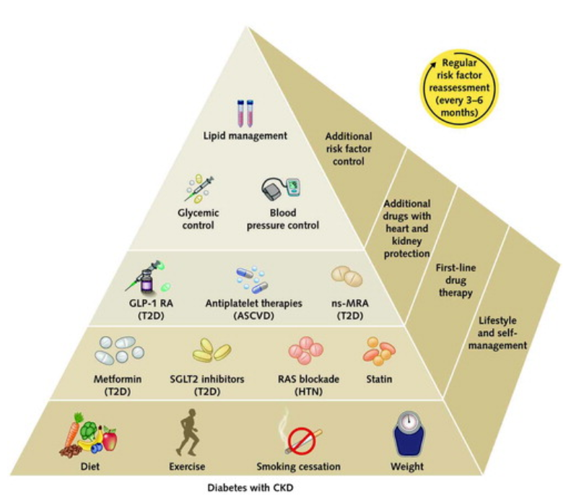
Management von Risikofaktoren
Erstlinien-Therapie Empfehlungsgrad
Substanz | Empfehlungsgrad
SGLT-2i | 1A
Metformin | 1B
RAS-Inhibitor | 1 B
Statine | -
Navaneethan SD et al. Diabetes management in chronic kidney disease: Synopsis of the KDIGO 2022 clinical practice guideline update.
Ann Intern Med 01-2023; https://doi.org/10.7326/M22-2904
Notes:
Figure 1. Kidney–heart risk factor management.Patients with diabetes and chronic kidney disease should be treated with a comprehensive approach to improve kidney and cardiovascular outcomes. This approach should include a foundation of lifestyle modification and self-management for all patients, on which are layered first-line drug therapies according to clinical characteristics (in parentheses), additional drugs with proven kidney and heart protection as guided by assessments of residual risk, and additional interventions as needed to further control risk factors. Glycemic control is based on insulin for type 1 diabetes and a combination of metformin and SGLT2 inhibitors for T2D. Metformin may be given when the estimated glomerular filtration rate (eGFR) is ≥30 mL/min/1.73 m²; SGLT2 inhibitor therapy should be initiated when eGFR is ≥20 mL/min/1.73 m² and continued as tolerated until dialysis or transplantation is initiated. RAS inhibition is recommended for patients with albuminuria and HTN. GLP-1 RAs are the preferred glucose-lowering drugs for patients with T2D—especially if the patient is overweight or obese, if SGLT2 inhibitors with or without metformin are insufficient to meet glycemic targets, or if the patient cannot use SGLT2 inhibitors or metformin. An ns-MRA can be added to first-line therapy for patients with T2D and high residual risks for kidney disease progression and cardiovascular events, as evidenced by persistent albuminuria (>30 mg/g creatinine). Aspirin generally should be used lifelong for secondary prevention among those with established cardiovascular disease and may be considered for primary prevention among patients with high risk for ASCVD. ASCVD = atherosclerotic cardiovascular disease; GLP-1 RA = glucagon-like peptide-1 receptor agonist; HTN = hypertension; ns-MRA = nonsteroidal mineralocorticoid receptor antagonist; RAS = renin–angiotensin system; SGLT2 = sodium–glucose cotransporter-2; T2D = type 2 diabetes. (Reproduced from Kidney Disease: Improving Global Outcomes (KDIGO) Diabetes Work Group [1]; used under CC BY-NC-ND 4.0.).

Slide 30
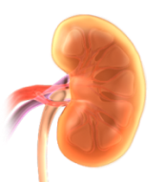
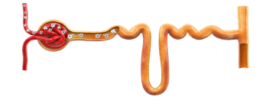


Wirkmechanismus SGLT-2-Inhibition
SGLT-2 Inhibitoren führen durch eine Hemmung des Glukose-Transports auf verschiedenen Ebenen zu einer Entlastung der Nieren
Glukose- Filtration
SGLT-2i
Glukose- Rückresorption
Glukosurie !!!
Inflammation/Fibrose
Glomeruläre Hyperfiltration
Energieverbrauch
Hypothesen:
Renaler Wirkmechanismen
Sauerstoffverbrauch
SGLT-2(i), Natrium-Glukose-Cotransporter-2 (Inhibitor).
Modifiziert nach: 1. Vallon V, Thomson SC. Diabetologia 2017; 60:215-25; 2. Meng W, et al. J Med Chem 2008; 51:1145-9; 3. Cherney DZ, et al. Nephrol Dial Transplant 2020; 35:i3-i12; 4. Vergara A, et al. Clinical kidney journal 2019; 12:322-5; 5. Gerich JE, Diabet Med 2010; 27:136-42.
Notes:
Auch bei Nicht-Diabetikern wird Glukose rückresorbiert (ca. 140-150 g/Tag)

Slide 31
Dapaglifozin kann die Dialyse um Jahre verzögern
Hypothetische Berechnung
Patient:
60 Jahre, eGFR 45 mL/min/1,73m²
Patient:
60 Jahre, eGFR 60 mL/min/1,73m²
70
70
60
60
50
50
40
40
GFR (mL/min/1,73m²)
GFR (mL/min/1,73m²)
30
FORXIGA
30
FORXIGA
20
Placebo
20
Verzögertes Screening
Placebo
10
10
0
7 Jahre spätere Dialyse
0
13 Jahre spätere Dialyse
60
65
70
75
80
85
60
65
70
75
80
85
Alter in Jahren
Alter in Jahren
Je früher die Therapie mit FORXIGA eingeleitet wird, desto größer der Benefit für Patient:innen
Modifiziert nach: Jaeckel E, et al. Diabetes Stoffw Herz 2022; 31:82-90.

Slide 32
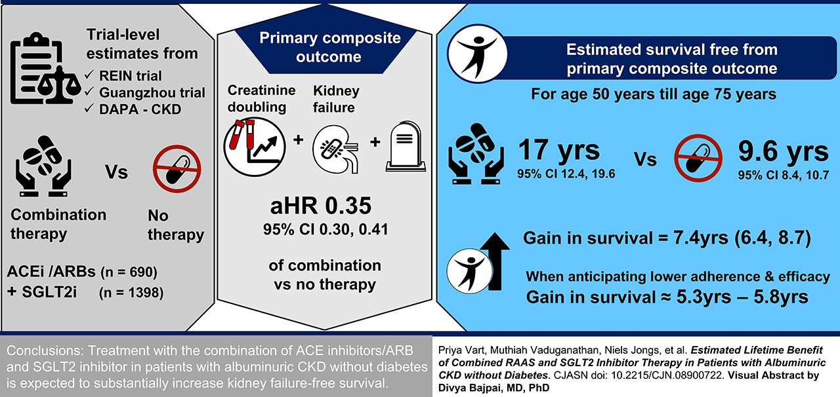
RAAS – Blockade und SGLT2- Inhibitor
Estimated Lifetime Benefit of Combined RAAS and SGLT2 Inhibitor Therapy in Patients with Albuminuric CKD without Diabetes
VART et al.
CJASN 17(12):p 1754-1762, December 2022.

Slide 33
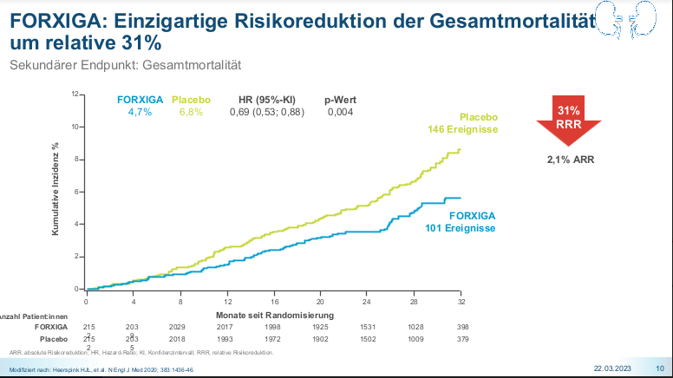

Slide 34
Dapaglifozin kann zur Behandlung von drei unterschiedlichen Indikationen angewendet werden
DECLARE-TIMI 58¹
Diabetes
CKD
HF
Mortalitätsvorteil
Zulassung
G-BA Zusatznutzen³
Leitlinien-Empfehlung⁴
Mortalitätsvorteil
Zulassung
G-BA Zusatznutzen⁸
Praxisbesonderheit
DAPA-HF²
DAPA-CKD⁷
DELIVER⁵
Mortalitätsvorteil*
Zulassung
Wiviott SD, et al. N Engl J Med 2019; 380:347-57
2. McMurray JJV, et al. N Engl J Med 2019; 381:1995-2008;
3. Heerspink HJL, et al. New Engl J Med 2020; 383:1436-46;
4. G-BA Beschluss: https://www.g-ba.de/downloads/39-261-5282/2022-02-17_AM-RL-XII_Dapagliflozin_D-713.pdf.

Slide 35
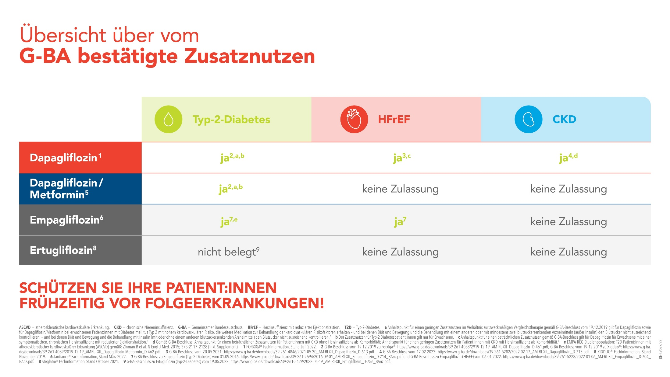
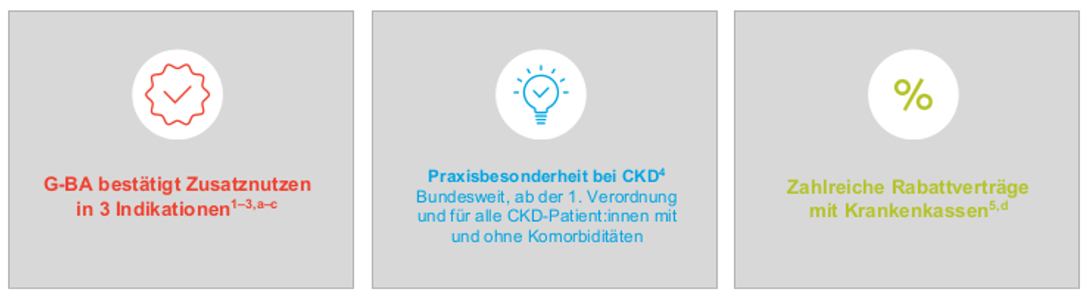


Slide 36
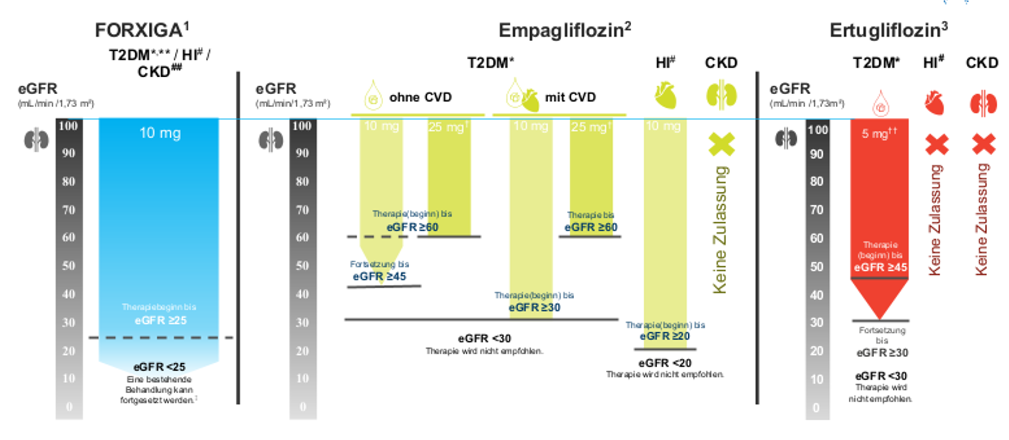
Dapaglifozin: einheitliche eGFR Grenzen für alle Indikationen

Slide 37
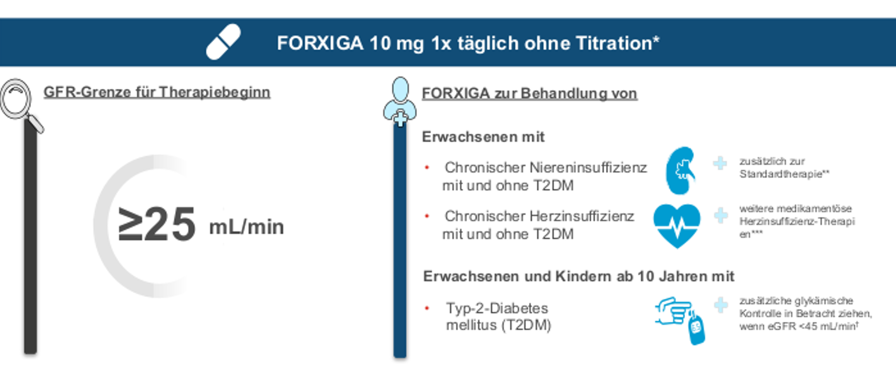
Keep it simple …
Dapagliflozin ist erstattungsfähig
Modifiziert nach: Fachinformation Forxiga®, Stand Februar 2023.

Slide 38
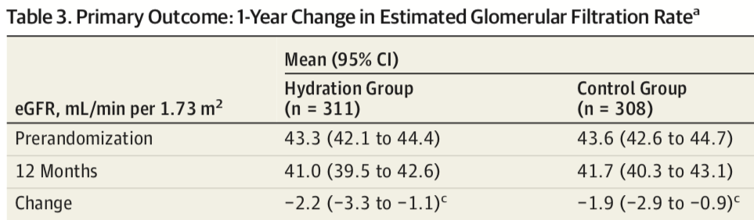
Viel trinken ….?
Effect of Coaching to Increase Water Intake on Kidney Function Decline in Adults With Chronic Kidney Disease
CLARK et al.
JAMA. 319(18):1870-1879, 2018

Slide 39
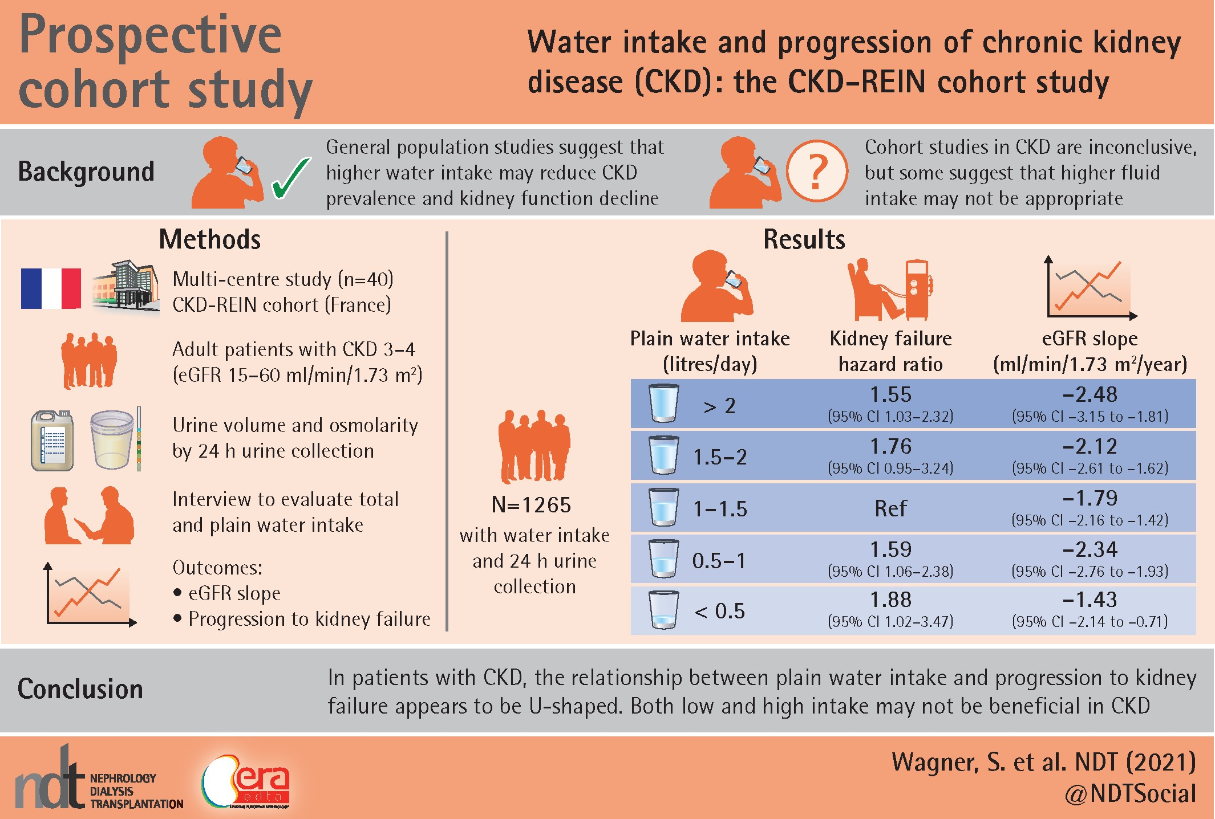
Viel trinken ….
Water intake and progression of chronic kidney disease: the CKD-REIN cohort study
WAGNER et al. Nephrology Dialysis Transplantation, 37(4,) : 730–739, 2022

Slide 40
Viel trinken ….
… hilft vorwiegend der Getränkeindustrie

Slide 41
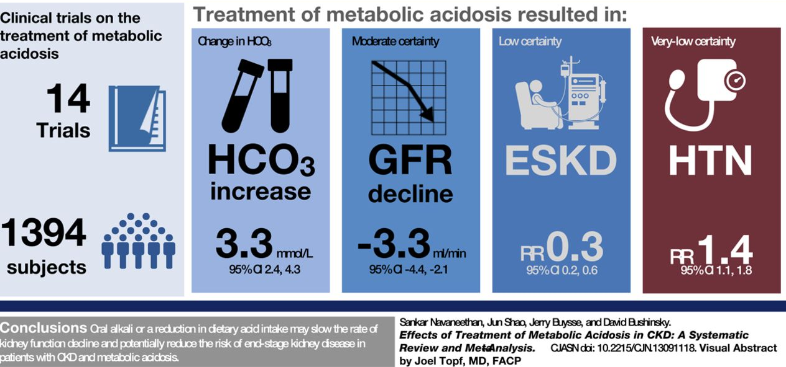
Ausgleich metabolische Azidose: Bicarboat
Effects of Treatment of Metabolic Acidosis in CKD A Systematic Review and Meta-Analysis
NAVANEETHAN et al.
Clin J Am Soc Nephrol. 14(7):1011-1020, 2019

Slide 42
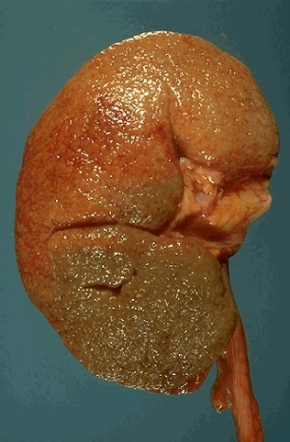
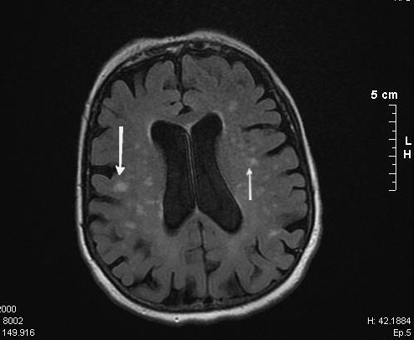
Hypertensive Hirn – und Nierenschädigung
http://library.med.utah.edu/WebPath/RENAHTML/

Slide 43
Arterielle Hypertonie 2017: Zielparameter
Population | < 50 Jahre | 50 – 74 Jahre | ≥ 75 Jahre
Allgemeine Bevölkerung | < 120 / 80 | < 130 | < 140
Hoch – Risiko Kardiovaskuläre Erkrankung Niereninsuffizienz Diabetes mellitus | < 130 | < 130 KHK Niereninsuffizienz | < 140
 |  | < 140 bei Diabetes mellitus
Chobanian, A.V., Hypertension in 2017-What Is the Right Target?
JAMA, 2017. 317(6): p. 579-580.

Slide 44
Ca- Antagonisten
Dihydropyridin
Diuretika (Thiazide)
ACE-I / ATRA
ß – Blocker
Ca- Antagonisten
Nicht-Dihydropyridin
α – Blocker
Zentrale α - Agonisten
Benetos, A., et al., Polypharmacy in the Aging Patient: Management of Hypertension in Octogenarians. JAMA, 2015. 314(2): p. 170-80.

Slide 45
Antihypertensive Therapie mit RAAS - Blockade
Bei Niereninsuffizienz:
Start mit KOMBINATIONSTHERAPIE
ACE + Ca- Antagonst

Slide 46
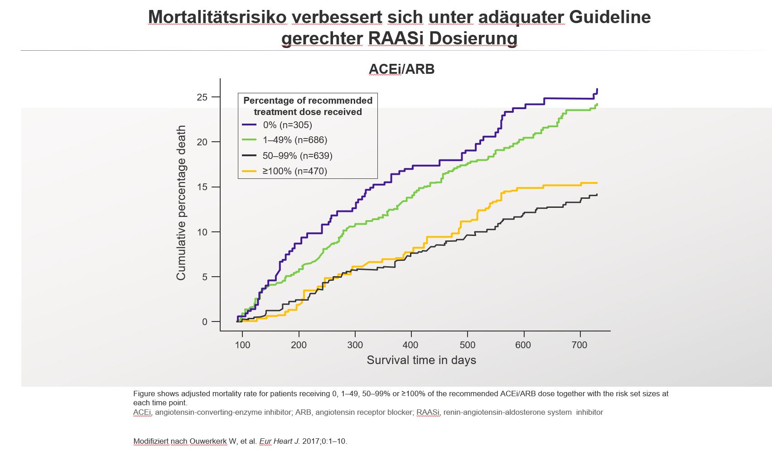
Adäquate RAAS - Inhibition

Slide 47
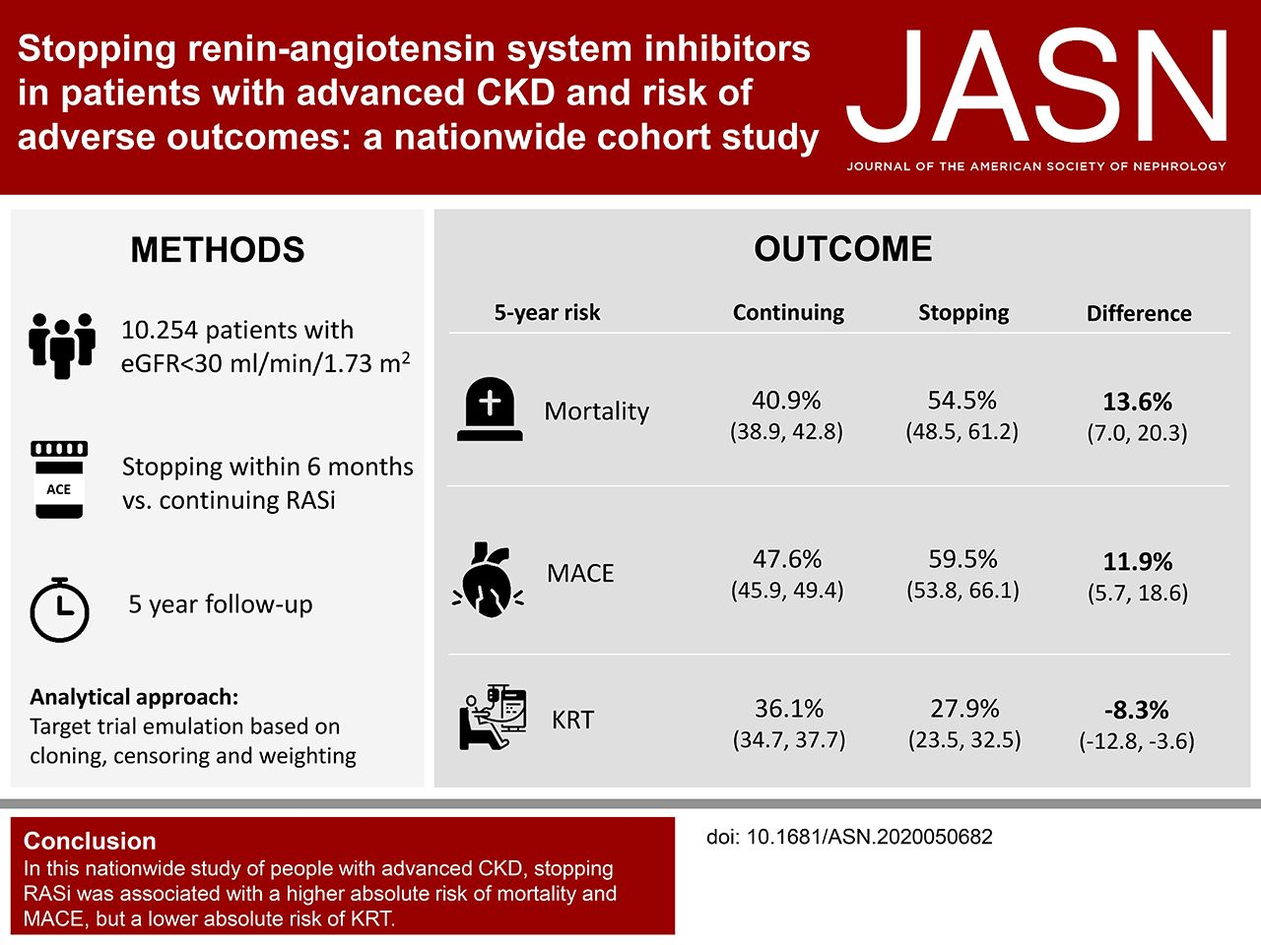
STOP RAAS-I bei CKD?
Serum K⁺ (mmol/l)
5,8
Hyperkaliämie
Mild
Moderat
5,6
Die Kaliumwerte blieben ab Woche 4 bis Woche 52 stabil
5,4
5,2
5,0
4,8
4,6
Normokaliämie
4,4
4,2
1
4
8
12
16
20
24
28
32
36
40
44
48
52
2
4
Baseline
Studienvisite, Woche
Anzahl Patienten
Hyperkaliämie
Mild
Moderat
218
83
204
83
199
73
192
70
175
65
168
62
161
62
Behandlung
Follow-up
161
62
163
61
158
53
156
53
151
53
148
52
149
49
145
49
131
48
126
47
Modifiziert nach Bakris G, et al. JAMA. 2015.
Die Compliance während der gesamten Studie lag zwischen 86,7% und 95,9% über alle Dosisgruppen und Strata hinweg
Bakris GL, et al. JAMA 2015;314(2):151–61.
Notes:
Alle Serumkalium-Analysen basieren auf zentralen Laboranalysen; 3 Patienten (2 mit milder Hyperkaliämie und 1 mit moderater Hyperkaliämie) hatten keine zentralen Serumkalium-Laborwerte bei Baseline und wurden deshalb zu diesem Zeitpunkt nicht in die Auswertung eingeschlossen. p<0,001 (2-seitiger t-test) für Methode der kleinsten Quadtrate mittlere Änderungen von Baseline zu Woche 52 (oder von der letzten gegebenen Dosis Patiromer im Rahmen der Studie). K⁺, Kalium.

Slide 48
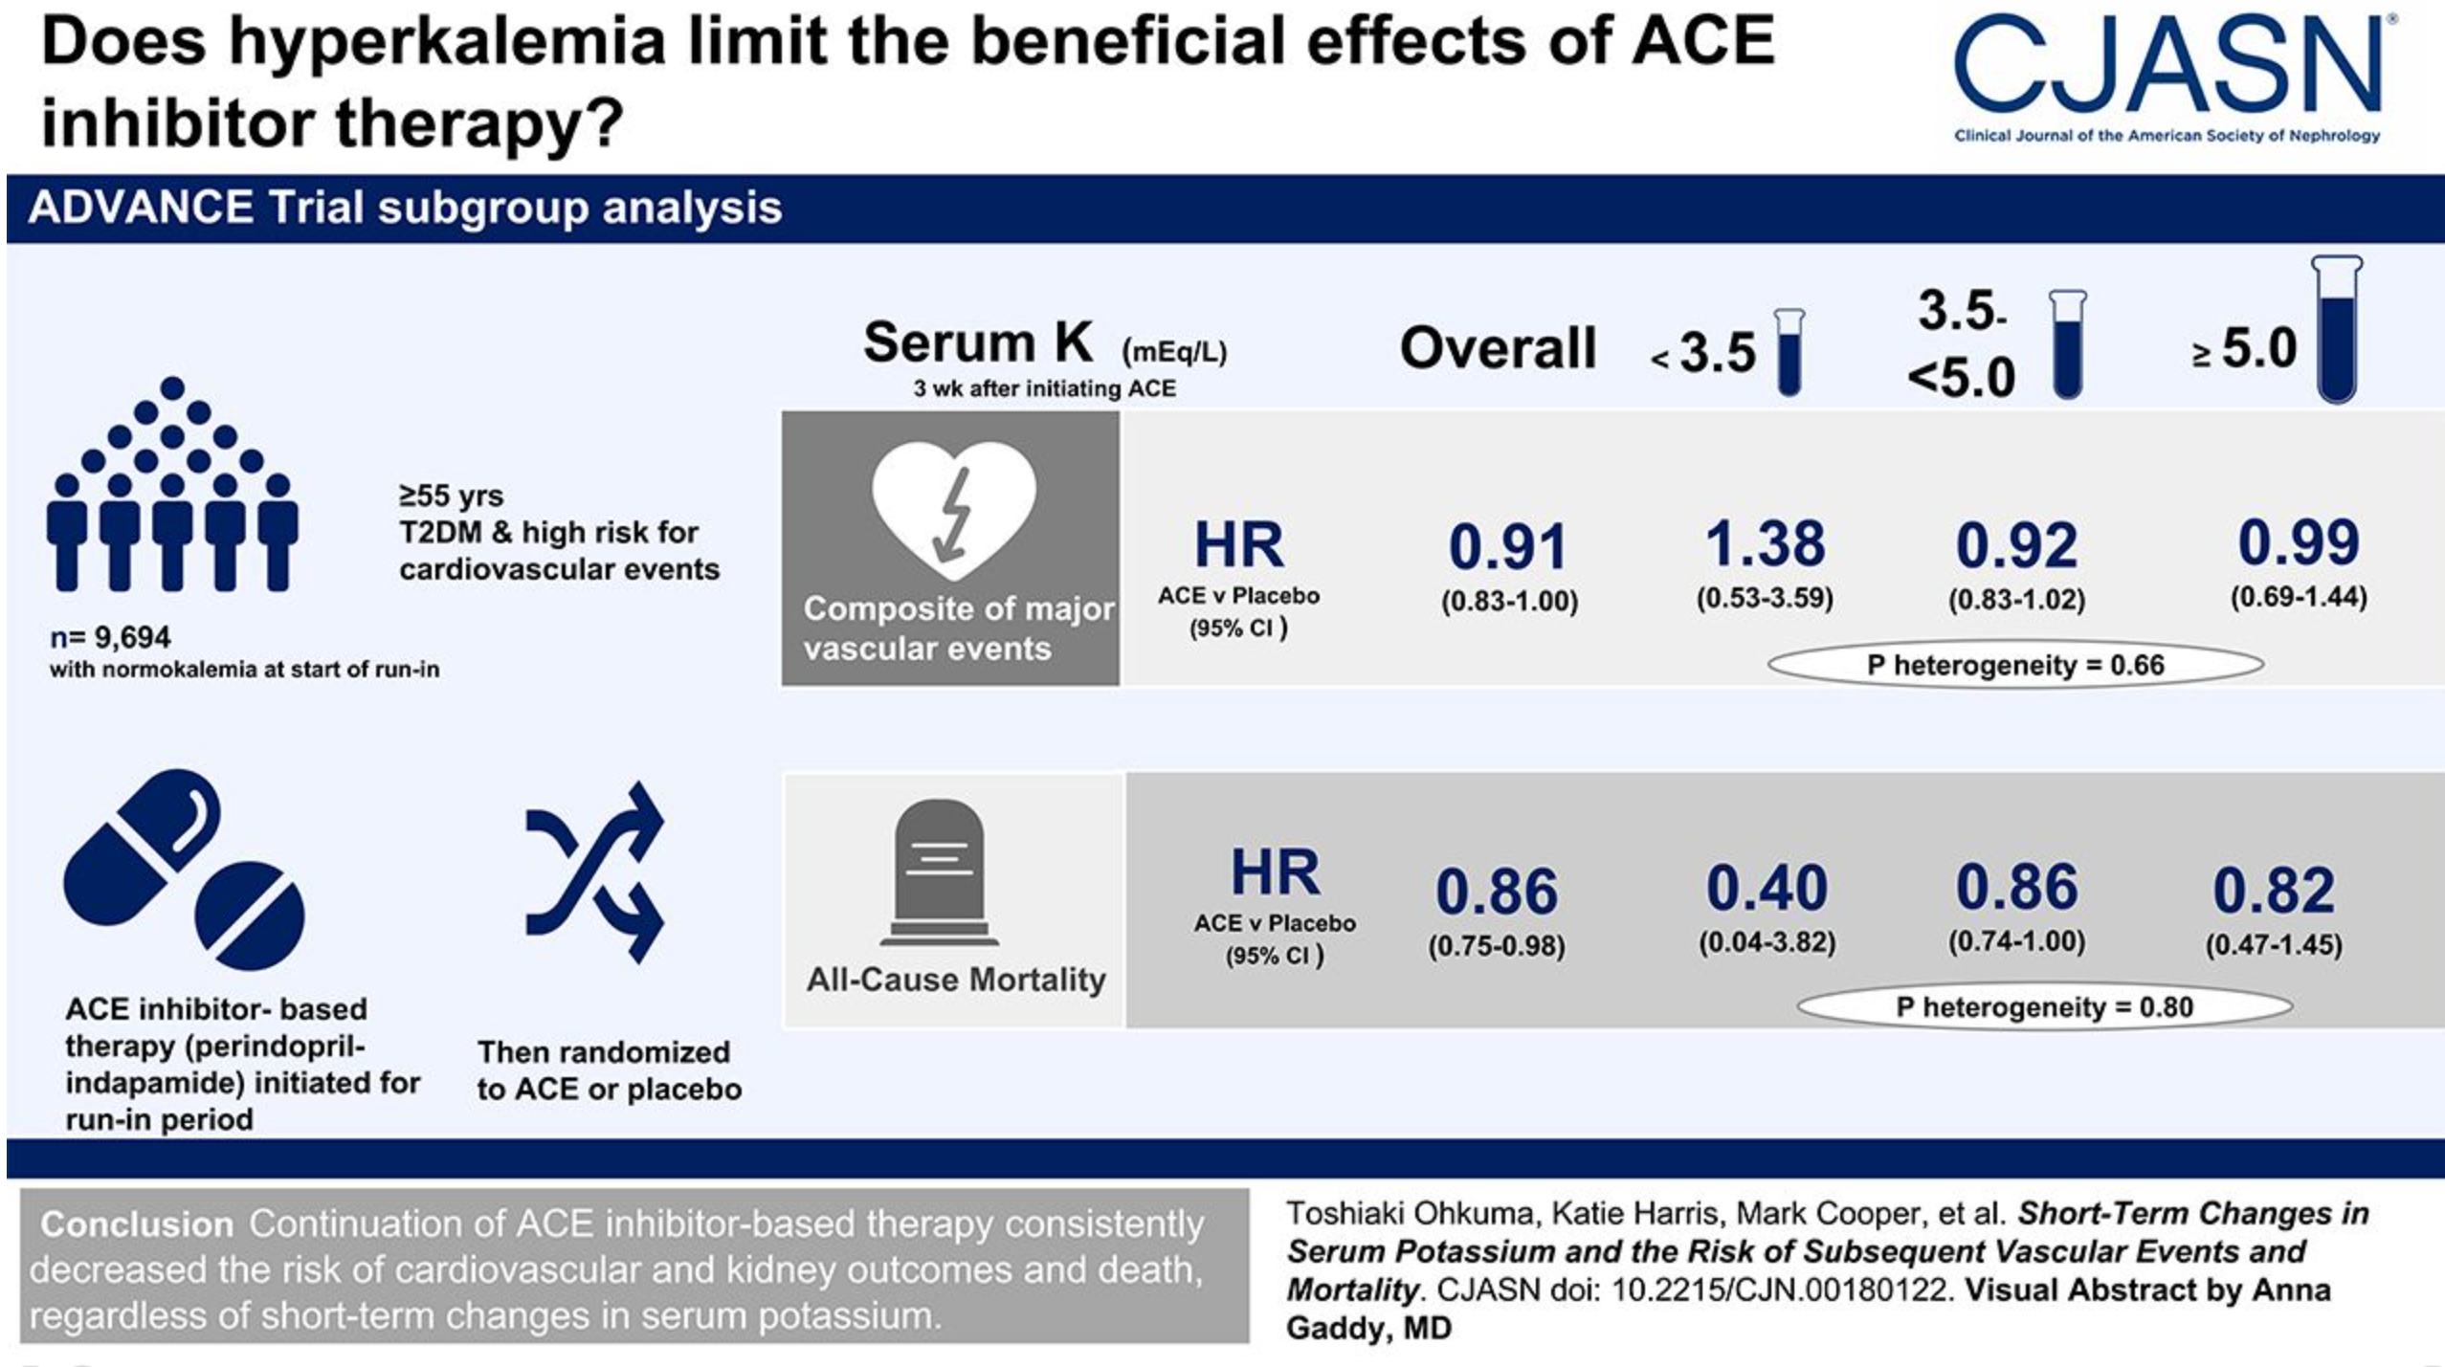
Ohkuma T et al. : Short-Term Changes in Serum Potassium and the Risk of Subsequent Vascular Events and Mortality: Results from a Randomized Controlled Trial of ACE Inhibitors. Clin J Am Soc Nephrol. 2022;17(8):1139-49.

Slide 49
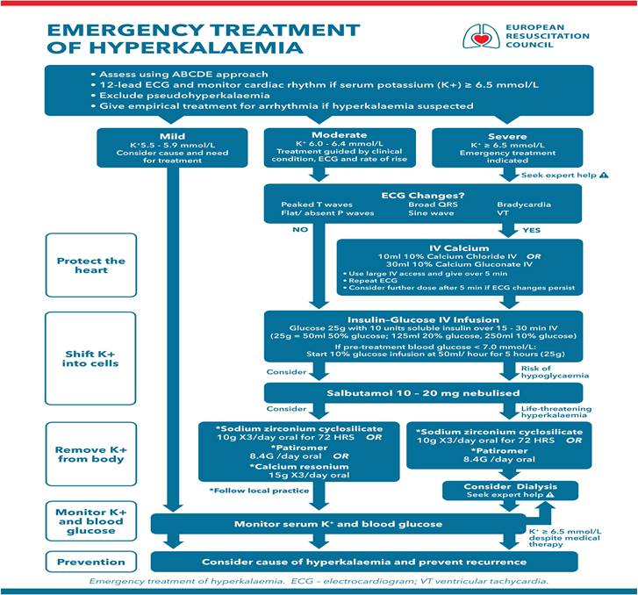


Update der Europäischen Notfall-Leitlinie 2021 empfiehlt
Kaliumbinder, um Kalium aus dem Körper zu entfernen
Moderate
K⁺ 6,0 - 6,4 mmol/l
Treatment guided by clinical condition, ECG and rate of rise
Severe
K⁺ > 6,5 mmol/l
Emergency treatment
indicated
Sodium zirconium cyclosilicate 10g x3/day oral for 72 hrs OR
Patiromer
8.4 g/day oral OR
Calcium resonium
15 gx3/day oral
Sodium zirconium cyclosilicate 10g x3/day oral for 72 hrs OR
Patiromer
8.4 g/day oral
Lott C, et al. Resuscitation. 2021;161:152-219

Slide 50
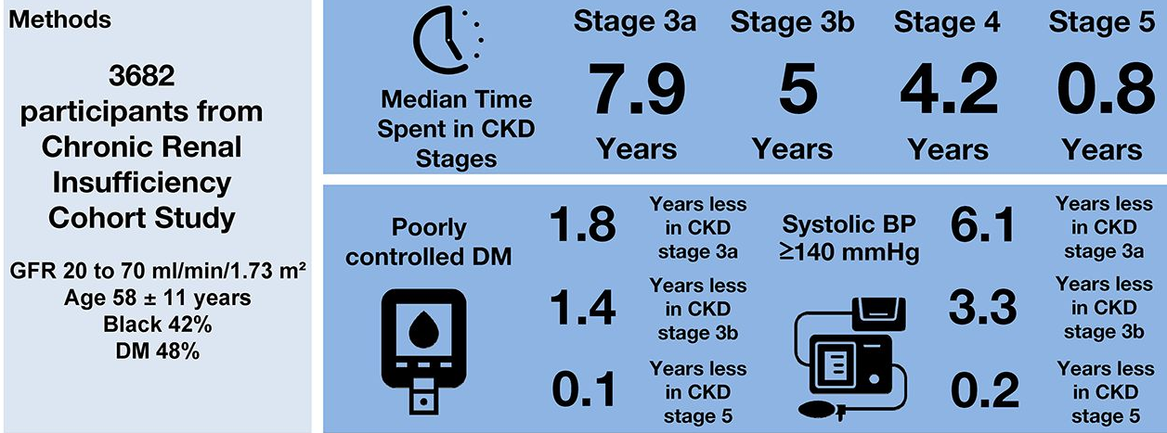
Blutdruck und Diabetes
Time-Centered Approach to Understanding Risk Factors for the Progression of CKD
KU et al.
Clin J Am Soc Nephrol. 13(5):693-701, 2018

Slide 51
Brandenburg, V., et al. (2021). "[Symptom control in heart failure patients - how to handle GFR decrease and hyperkalaemia]." Dtsch Med Wochenschr.

Slide 52
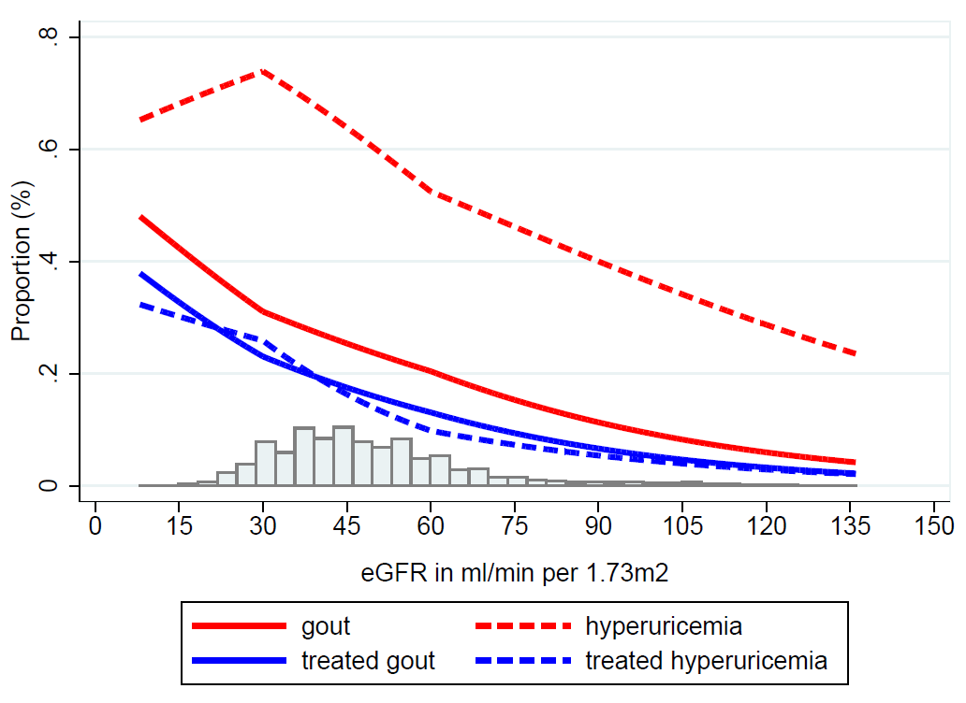

Harnsäure
Prevalence and risk factors of gout in a large cohort of patients
with CKD: the GCKD study (n=5,217)
Hyperurecemia
GOUT
JING et al.
NDT 30(4):613-21, 2015

Slide 53
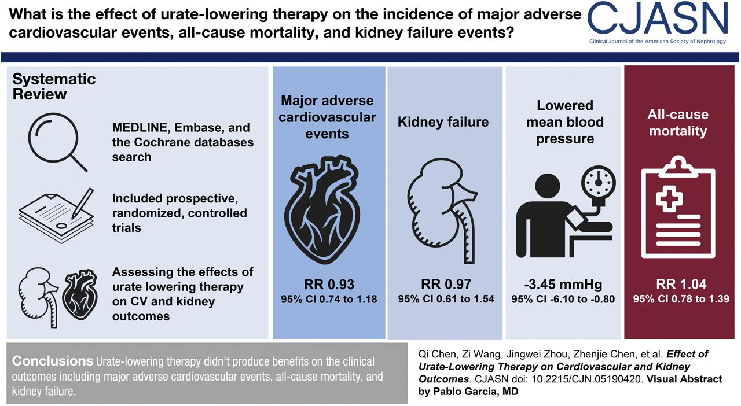
Harnsäure

Slide 54
1 Substanz – 3 Indikationen und Wirksamkeit
T2DM, Herzinsuffizienz und CKD
Bei
Typ 2 Diabetes
HbA_{1c}-Senkung -1,2%
HbA_{1c}-Senkung zusätzlich zu Metformin
(vs. 0,88% unter DPP-4i)*,¹
Gewichts-Senkung
-2,4 kg
vs. DPP-4i**,¹
Blutdrucksenkung
-3,3 mmHg
Reduktion zum Ausgangswert*,**,¹
HHI
27% RRR
Renale Ereignisse
47% RRR
in der kardiovaskulären Outcome-Studie
DECLARE3
Bei
HF mit/ohne Diabetes
Reduktion des
Mortalitätsrisikos
14% RRR
für CV-Tod #,##²
Weniger Hospitalisierungen
aufgrund von HI
29% RRR ^{##,2}
Symptom-
verbesserung
Klinisch bedeutsame Verbesserung der Lebensqualität⁴
Bei
CKD mit und ohne Diabetes
Für den primären Endpunkt (Abnahme eGFR um ≥50%, ESRD, renaler oder CV-Tod)
39% RRR
Für den renalen Endpunkt (Abnahme eGFR um ≥50%, ESRD, renaler Tod)
44% RRR
Reduktion des Gesamt-Mortalitätsrisikos
31% RRR
Weniger Hospitalisierungen aufgrund von HI und CV-Tod
29% RRR²
Modifiziert nach: 1. Rosenstock J, et al. Arch Endocrinol Metab 2018; 62:424-30; 2. Jhund PS et al. Nature medicine 2022: 28(9): 1956-1964; 3. Wiviott SD, et al. N Engl J Med 2019; 380:347-57; 4. Kosiborod MN, et al. Circulation 2020: 141:90-9 5. Kosiborod MN, et al. J Am Coll Cardiol. 2022: S0735-1097(22)07313-4. doi: 10.1016/j.jacc.2022.11.006.

Slide 55
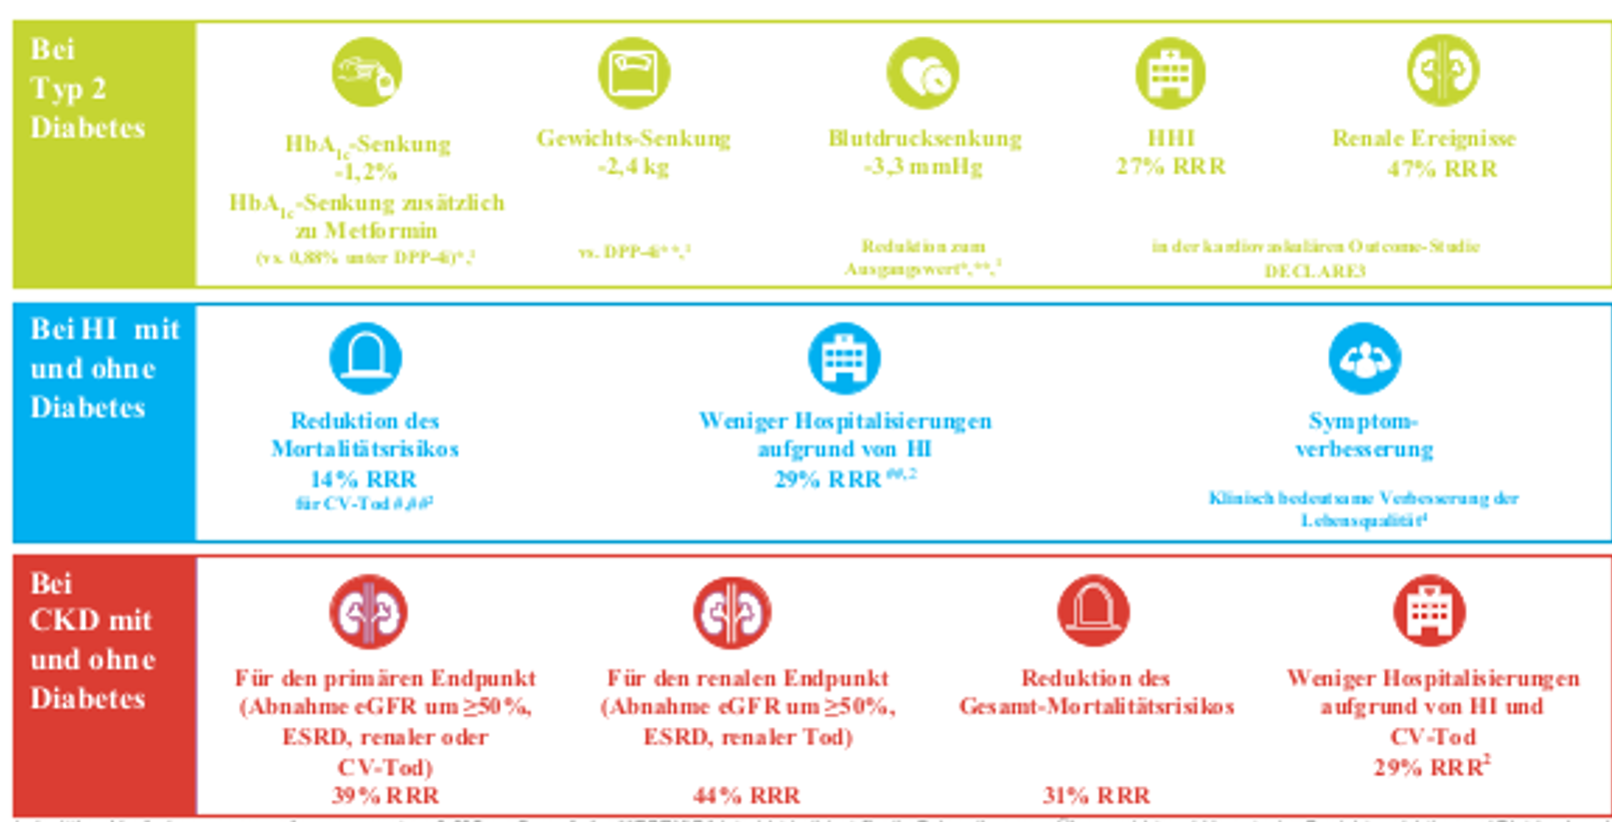
Eine Substanz – Drei Indikationen

Slide 56
Zusammenfassung
Behandlung prädisponierender Faktoren
      Harnaufstau/Abflußprobleme
      Gewichtsoptimierung, sportliche Betätigung
Blutdruckeinstellung (mit RAAS Blockade)
SGLT2 – Inhibitoren : Dapaglifozin bei CKD (und DM, Herzinsuff.)
Vermeidung nephrotoxischer Substanzen
      Aufhören zu rauchen !
Supportive Therapie der Niereninsuffizienz
      Anämie: Erythropoitin
      Sek. Hyperparathyreoidismus
      Azidose: Bikarbonat

Slide 57

Vielen Dank

